Slide 1
Saisie du Certificat de Réalisation en ligne
Espace Employeur

Slide 2
AVANT-PROPOS
Dans un contexte de dématérialisation,
Les équipes de Transitions Pro PDL ont souhaité mettre en place le certificat de réalisation dématérialisé.
Ceci dans le but de simplifier le traitement de vos dossiers et de sécuriser les données.
Simple - Economique – Sécurisé – Rapide – Accessible 24h/24h

Slide 3
I. Le parcours
ETAPE 1
ETAPE 3
ETAPE 5
ETAPE 7
L’organisme renseigne les champs obligatoires dans le menu « votre identité »
L’organisme certifie les heures renseignées
Le bénéficiaire contrôle et certifie les heures en formation validées par l’organisme et l’employeur
Transmission du Certificat de réalisation à Transitions Pro PDL
1
2
3
4
5
6
7
ETAPE 2
ETAPE 4
ETAPE 6
L’organisme saisie sur son espace les heures réalisées
(par jour/mois concerné)
L’employeur contrôle et certifie les heures réalisées par le bénéficiaire
Génération du Certificat de réalisation
(au format PDF)

Slide 4
II. Accès au certificat
Une notification vous est envoyée, vous invitant à certifier les heures de formations réalisées par votre employé.
1
Se connecter à son espace personnel puis cliquer sur le menu
« Mes Dossiers ».
2
Cliquer sur l’icone pour sélectionner le dossier concerné, puis cliquer sur l’onglet
« Certificat de réalisation ».
3
Cliquer sur l’icone pour ouvrir la fenêtre de saisie des heures de formation et stage.

Slide 5
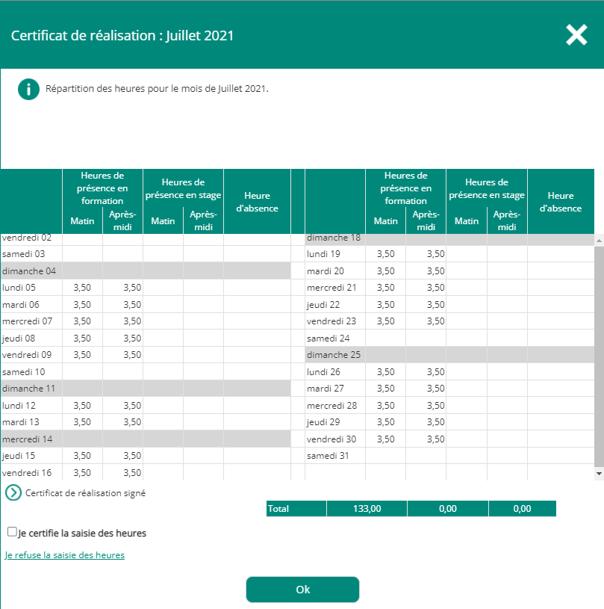
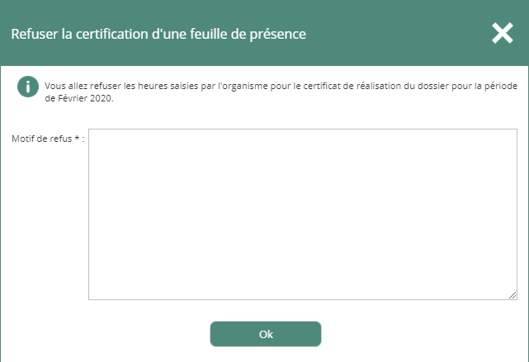
III. Certification des heures
Vous avez la possibilité de :
Certifier cette saisie en cochant la case :
« Je certifie la saisie des heures »
Refuser la saisie des heures.
En cas de désaccord, vous devrez alors
saisir un motif de refus.
Saisi du motif de refus
Dans ce cas, le certificat de réalisation repassera « en saisie » auprès de l’organisme qui prendra connaissance du motif de votre refus.

Slide 6
IV. Cas d’un refus
En cas de désaccord, le bénéficiaire et/ou l’employeur ont la possibilité de refuser la certification des heures.
Le statut du certificat passe en refus.
Vous recevrez une notification par mail vous informant du motif du refus.
L’information sera également visible sur votre espace personnel.
Correction du certificat, vous devez retourner sur le dossier, pour ouvrir et modifier la saisie des heures.
Le certificat de réalisation repasse « en saisie » auprès de l’organisme.

Slide 7
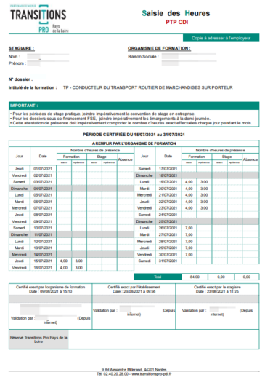
V. Génération du certificat
Après la certification des heures par chacune des parties,
le certificat de réalisation est automatiquement et définitivement généré en PDF.

Slide 8
Validation du Certificat de réalisation définitif
Notification au correspondant Transitions Pro PDL
Génération demande de règlement
(Organisme et/ou Employeur et/ou Bénéficiaire)
Contrôle des pièces par votre correspondant
Règlement effectué au 15 ou 30 de chaque mois
VI. Transmission du certificat
Sources juridiques :
Article R6332-26 du Code du Travail modifié par Décret n°2018-1209 du 21 décembre 2018 – art. 1
Article L6313-1 code du travail (actions concourant au développement des compétences)
Article R6332-26 du code du travail (contrôle de service fait) et arrêté du 21 décembre 2018 relatif aux pièces nécessaires au contrôle de service fait mentionné à l’article R. 6332-26 du code du travail

Slide 9
RESTONS EN CONTACT
?
Vous complétez un certificat de réalisation
en ligne et vous avez besoin d’aide ?
Laissez nous un message
Rubrique « Mes échanges » dans la catégorie :
« J’ai une question sur un règlement de salaire et/ou sur le certificat de réalisation »
OU
Appelez-nous
au 02.40.20.28.00
Puis tapez 2

